Slide 1
Hjemmesidene våre:
www.kirken.no/heimdal
www.kirken.no/kolstad
Her legges infoskriv, årsplaner og annen
info som er nødvendig.

Slide 2
Innhold i konfirmasjonstiden
Innhold:
Undervisning
Gudstjenester
Diakoni
Leir eller menighetsarbeid
Omfang:
60 t over 8 måneder
Fellesskap
Konfirmasjon og fest

Slide 3
Å være konfirmant
Å være konfirmantforeldre

Slide 4
Årsplan
Årsplanen orienterer om det som skjer gjennom året, både for konfirmanter og foreldre
Planene ligger på vår hjemmeside

Slide 5
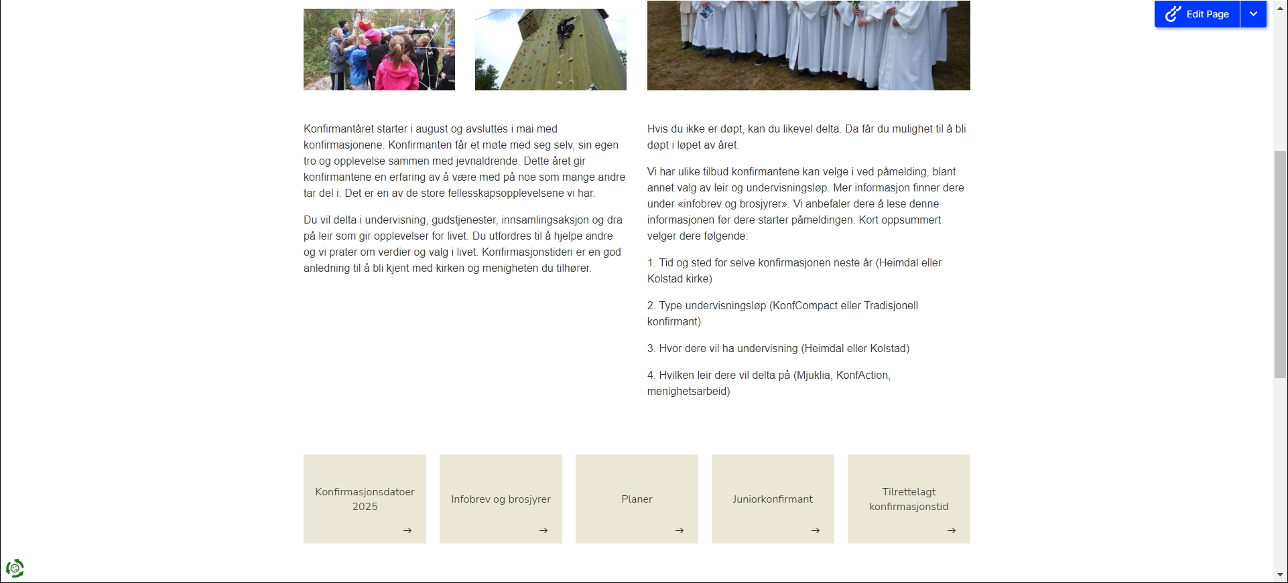
Årsplan/leirinfo på hjemmesiden
Info om:
Leir
Fellesarrangement
Konfirmanttilbud
Kort sagt: alt annet som
ikke står i planen
Årsplanene til gruppene

Slide 6
Årsplan kort fortalt
Konfirmantene deltar på:
Ordinære gruppesamlinger på ettermiddagstid.
Noen lengre fellessamlinger: (konfirmantkveld, samling før jul og påske, etikkseminar m.m.)
Leir/menighetsarbeid
Gudstjenester i løpet av året

Slide 7
Gudstjenester
7 stk. før konfirmasjon. Inkluderer presentasjons- og samtalegudstjeneste. Resten er valgfrie.
Gudstjenesteregistrering i Heimdal og Kolstad: ved bruk av KonfLogg eller gudstjenesteark.
Gudstjeneste annen kirke? Foreldre gir beskjed på mail.
Bli med konfirmanten til kirka.
DELTA – ALLE ER VELKOMMEN I KIRKA!
Connect: Fredager 13/9; 18/10; 29/11; 20/12 Se hjemmesiden for mer info

Slide 8
Diakoni
I løpet av året er konfirmantene med på diakonale tiltak. Litt ulikt omfang ut fra gruppe de tilhører.
Fasteaksjonen (felles for alle)
Være med på kirkegården (Kolstad)
Delta en ettermiddag på «Verdige smil» (Heimdal)

Slide 9
Foreldreoppgaver
Kirkekaffe (Kontinuerlig gjennom året)
Konfirmantkveld (høstparten)
Julemesse (mot jul)
Høstfestival (høst)
Kakebaker (bla. til leir på Mjuklia)
Etikkseminar (nyåret)
Konfirmanttreff (nyåret)
Fasteaksjonen (vårparten)
Merk dere dato og tid når dere får tildelt oppgaven pr. mail, og legg denne inn i kalenderen deres.

Slide 10
Konfirmantleir
Ved påmelding valgte dere leiralternativ:
Alternativ til leir: menighetsarbeid (varierende)
Leir: KonfAction (10. – 13. okt.)
Leir: Mjuklia (20. 22. sept.)
Konfirmantkontingenten varierer ut fra de ulike alternativene, da en stor del av kontingenten går til utgifter knyttet til leiralternativene.

Slide 11
Menighetsarbeid
Eksempel på menighetsarbeid:
Delta på ting som skjer i menigheten: dåpssamling, 2-årssamling, 4-årsfestival, Åpen kirke, høstfestival, julemesse etc.
Info om dette vil bli sendt ut til de aktuelle konfirmantene

Slide 12
Leir: KonfAction
Tidsrom: 10.-13.okt i Stjørdalshallen
Må selv sørge for reise til og fra
Medlemskap i KRIK for rabatt (meld dere via KRIKs nettsider)
Avmeldingsgebyr etter 15.sept: kr 500,-
Info sendes ut fra KRIK
Hjemmeside: www.krik.no/konfactiontrondelag
Program, aktiviteter, promoteringsfilm etc.

Slide 13
Leir: Mjuklia
leirstedet
ledere
program
spesielle behov
Penger til snop
Forsikring
Verdisaker
Romønsker fra konfirmanter: følg lenke på nettsidene våre under fanen (konfirmasjon->infobrev og brosjyrer-> romønsker Mjuklia)
Mobilfri leir: Vi samler inn mobilene
Har dere en konfirmant som røyker/snuser? Gi beskjed
Vi trenger nattevakter!
350,- i rabatt for medlemmer i NMSU

Slide 14
Mjuklia leirinfo
Informasjon: Legges ut på hjemmesiden (Infobrev og brosjyrer)
Konfirmantkontingenten må være betalt før avreise. Ta ev. med kvittering ved oppmøte hvis denne nettopp er betalt.
Oppmøtetid buss fra Kolstad kirke: 20.sept kl. 17.00
HA-MED-LISTE:
Bibel (om du har) og skrivesaker
innesko
klær for all slags vær
toalettsaker
håndkle
sovepose, laken og putetrekk
drikkeflaske
kioskpenger (maks 100 kroner)
for egen underholdning: spill, kortstokk, gitar...
godt humør og et godt sovehjerte....
IKKE-HA-MED-LISTE:
Høyttalere som gir mye lyd
Peanøtter og andre allergifremmende ting
hårspray

Slide 15
Mjuklia regler
Møt presis til undervisningssamvær og andre fellesarrangement.
Rosignalet skal respekteres.
Alle må ta sin del av fellesoppgaver som kjøkkentjeneste, rydding og underholdning.
Bruk av rusmidler og røyk er ikke tillatt.
Ingen forlater leirstedet
Leiren er frivillig. Det forventes at konfirmanten møter med en positiv holdning. Konfirmanten har medansvar for sin egen og andres trivsel. Ledere møtes med respekt.
Brudd på disse reglene kan resultere i hjemsendelse fra konfirmantleiren.

Slide 16
Økonomi
Faktura sendes ut på mail fra Kirkelig fellesråd 5.9.
Forfall:
leir Mjuklia: 19.9.
KonfAction og menighetsarbeid: 5.10.
For Mjuklia: Alle deltagere er innmeldt i menighetens lokallag NMSU. Medlemskapet er uforpliktende, inkludert i kontingenten og varer et år. Dersom du vil melde deg ut, gir du beskjed til oss innen 4. sept.

Slide 17
www.kirken.no/heimdal
www.kirken.no/kolstad

